Slide 1
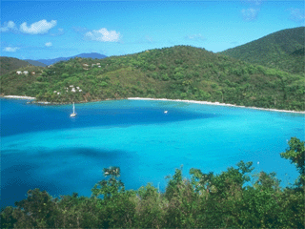
Озёра

Slide 2
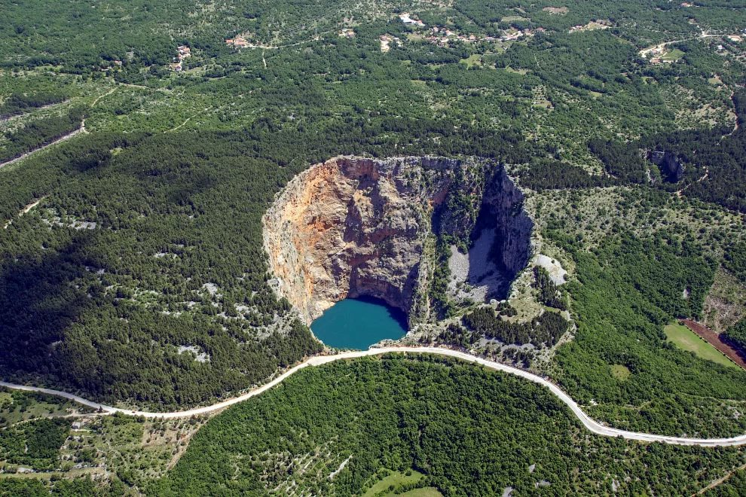
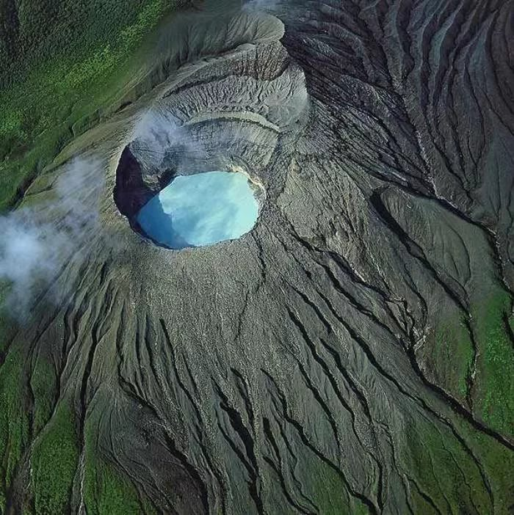
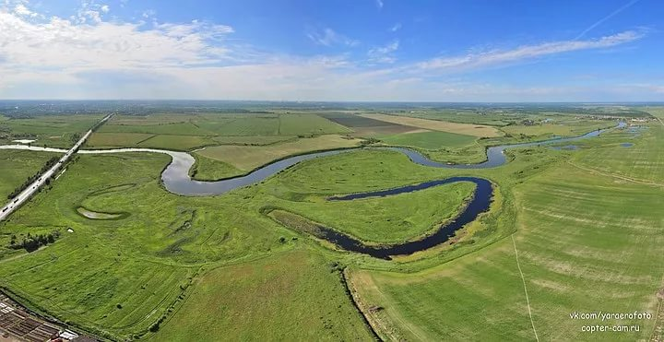
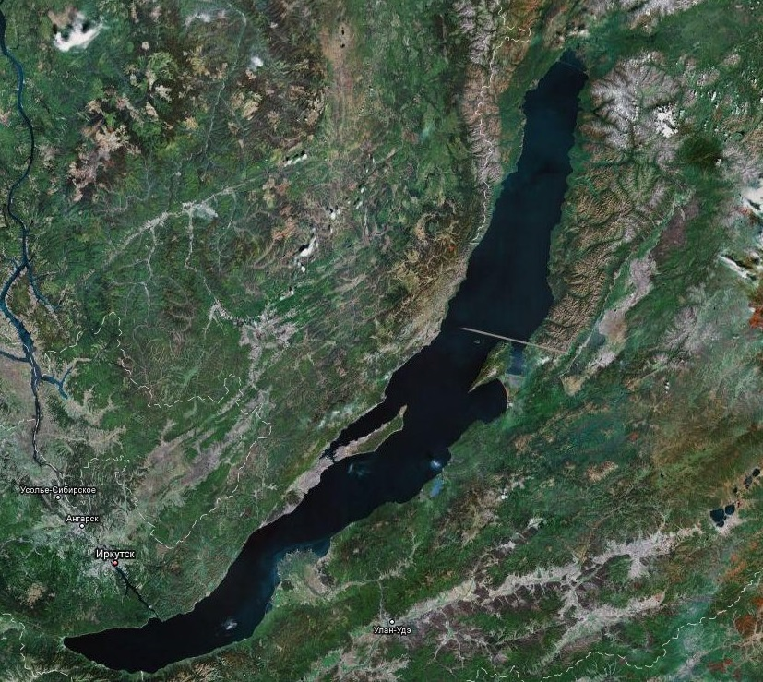
Виды озерных котловин по происхождению
Карстовое
Вулканическое
Старица
Теконическое

Slide 3
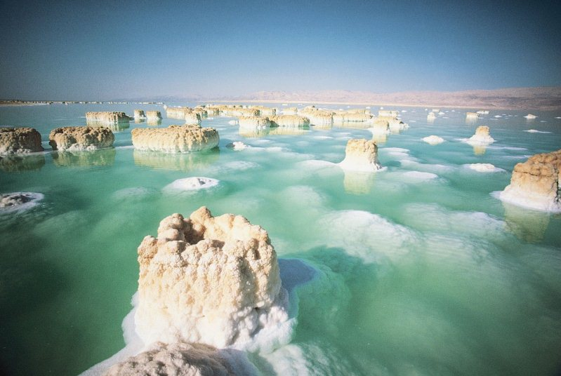
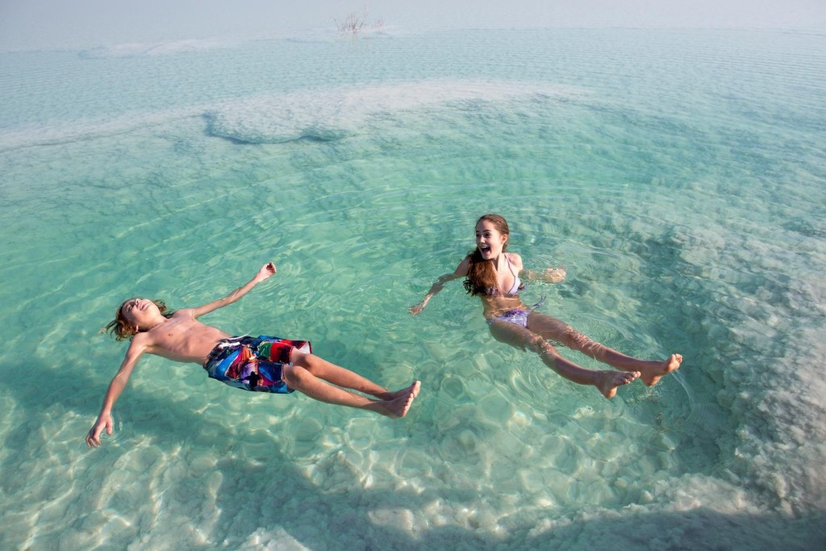
МЕРТВОЕ МОРЕ (Асфальтовое море, Содомское море, Море соли)

Slide 4
ПРОВЕРЬ СЕБЯ
ОТВЕТЫ к КРОССВОРДУ
Бессточные
Запрудные
Каспийское
Тектонические
Старицы
Ледниковые
Нормы оценок: 0-1 ошибок - 5; 2 ошибки - 4; 3 ошибки - 3

Slide 5
ДОМАШНЕЕ ЗАДАНИЕ
1. Параграф 24, выполнить задание 5,6 стр.99
2. Выполнить задание Приложения 2
3. Творческое задание (для удовольствия, по желанию): составить кроссворд «Озера» или презентацию «Уникальные озера Земли».

